Slide 1
« Лэпбук–как интерактивная технология развития познавательных способностей детей»
Подготовила воспитатель МБДОУ «Детский сад №104» Землянская Алина Андреевна

Slide 2
Цель:
Ознакомление педагогов с формой работы по познавательно – исследовательской и творческой деятельности с детьми “Лэпбук”, направленную на закрепление и систематизацию изученного материала, повышения интереса детей к обучению; развитие творческих и исследовательских способностей; с видами и этапами изготовления лэпбука.
Задачи: Представить педагогический опыт по использованию современных педагогических технологий в воспитании детей дошкольного возраста. 2. повысить уровень мастерства педагогов.

Slide 3
Модернизация образования, введение ФГОС ДО стали предпосылкой новых непрерывных образовательных поисков среди педагогов дошкольных организаций. Результаты такой деятельности привели к появлению нового современного средства обучения в дошкольной педагогике – это лэпбук.
Лэпбук (lapbook) –в дословном переводе с английского значит «наколенная книга» (lap –колени, book- книга). Это такая небольшая самодельная папка, которую ребёнок может удобно разложить у себя на коленях и за один раз просмотреть всё её содержимое. Но, несмотря на кажущую простоту, в ней содержатся все необходимые материалы по теме.

Slide 4
Лэпбук – это универсальное пособие, которое может быть итогом проектной и самостоятельной деятельности детей, тематической недели, предусмотренной основной образовательной программой дошкольной образовательной организации. Может быть использован при реализации любой из образовательных областей, обеспечивая их интеграцию. При этом лэпбук - это не просто поделка. Это наглядно-практический метод обучения, заключительный этап самостоятельной исследовательской работы, которую ребенок проделал в ходе изучения данной темы. Чтобы заполнить эту папку, ребенку нужно будет выполнить определенные задания, провести наблюдения, изучить представленный материал. Создание лэпбука поможет закрепить и систематизировать изученный материал, а рассматривание папки в дальнейшем позволит быстро освежить в памяти пройденные темы. При создании лэпбука можно выбрать задания под силу каждому ребенку и сделать такую коллективную папку. В будущем ребенок научится самостоятельно собирать и организовывать информацию , что является хорошей подготовкой к школьному обучению.

Slide 5
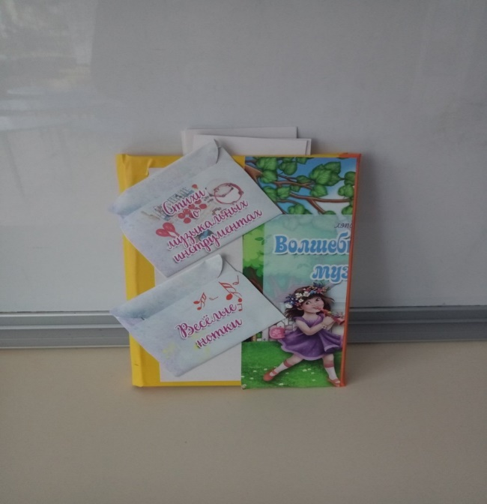
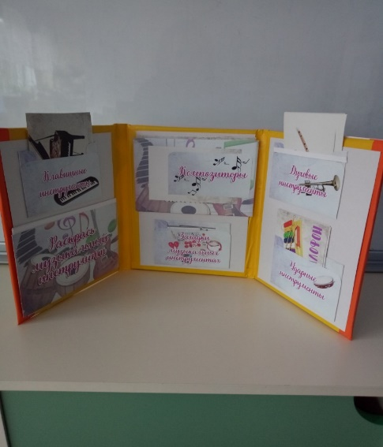
Лэпбук отвечает основным тезисам партнерской деятельности взрослого с детьми, в соответствии с ФГОС ДО:
- включенность воспитателя в деятельность наравне с детьми; - добровольное присоединение дошкольников к деятельности; - свободное общение и перемещение детей во время деятельности; - открытый временной конец деятельности (каждый работает в своем темпе).

Slide 6
Значение лэпбука для педагога.
Способствует:
организации материала по изучаемой теме в рамках комплексно-тематического планирования;
оформлению результатов совместной проектной деятельности;
организации индивидуальной и самостоятельной работы с детьми.
Это прекрасный способ подать всю имеющуюся информацию в компактной форме.
Значение лэпбука для ребенка.
Способствует:
пониманию и запоминанию информации по изучаемой теме;
приобретению ребенком навыков самостоятельного сбора информации по изучаемой теме;
повторению и закреплению материала по пройденной теме.

Slide 7
Лэпбук и предметно- развивающая среда.
Лэпбук отвечает требованиям ФГОС ДО к предметно-развивающей среде:
информативен;
полифункционален: способствует развитию творчества,
воображения, пригоден к использованию одновременно
группой детей;
обладает дидактическими свойствами;
вариативен;
его структура и содержание доступно детям дошкольного
возраста;
обеспечивает игровую, познавательную,
исследовательскую и творческую активность
воспитанников.

Slide 8
Разновидность тематических лэпбуков
В зависимости от назначения:
учебные;
игровые;
поздравительные,
праздничные;
автобиографические (папка-отчет о каком-то важном событии в жизни ребенка)
В зависимости от формы:
стандартная книжка с двумя разворотами;
папка с 3-5 разворотами;
книжка-гармошка;
фигурная папка.
ПРЕИМУЩЕСТВА ЛЭПБУКА
- ребенок самостоятельно собирает нужную информацию - Побуждает интерес у детей к познавательному развитию - Может разнообразить занятие или совместную деятельность со взрослым - Развивает креативность и творческое мышление, речь - Объединяет людей для увлекательного и полезного занятия

Slide 9
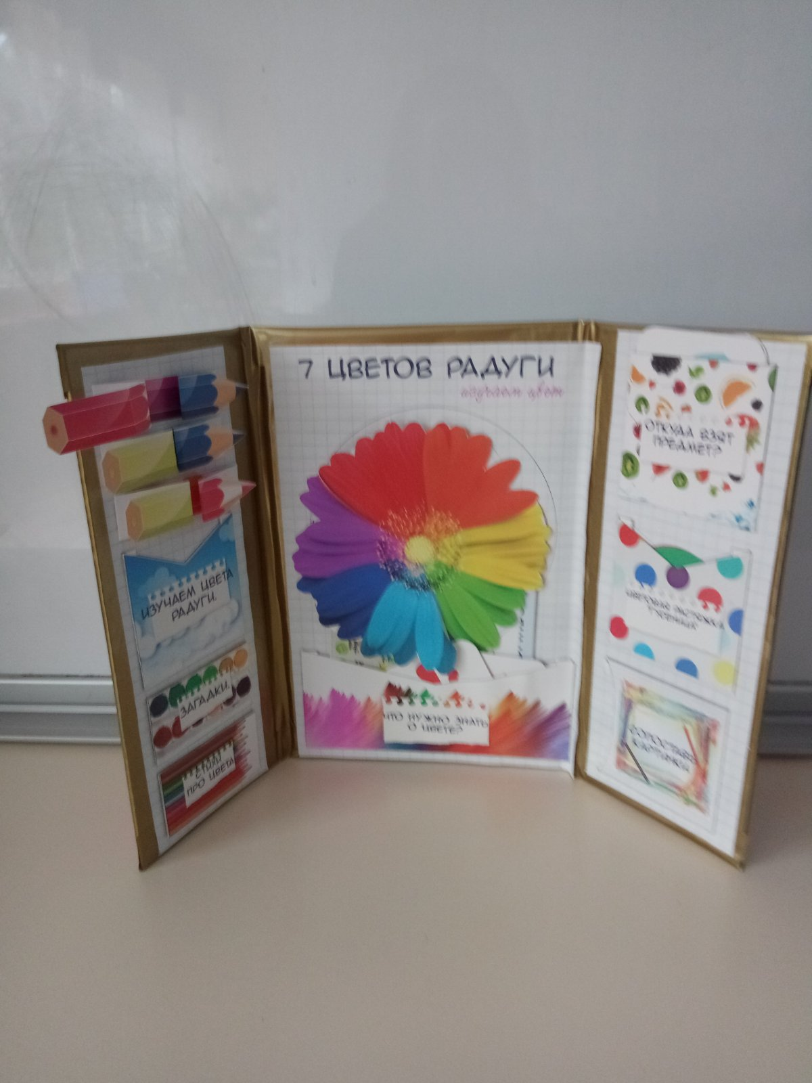
С чего начать? Как разработать все детали папки - окошки, кармашки, конвертики? Как своими руками изготовить шаблон? В сегодняшнем мастер-классе я решила дать ответы на эти вопросы, и показать, как я делаю свои лэпбуки. Для того, чтобы сделать лэпбук нужно определиться с темой, планом, макетом и элементами для лэпбука. Также нужно нарисовать шаблон и расположение материала внутри папки.

Slide 10
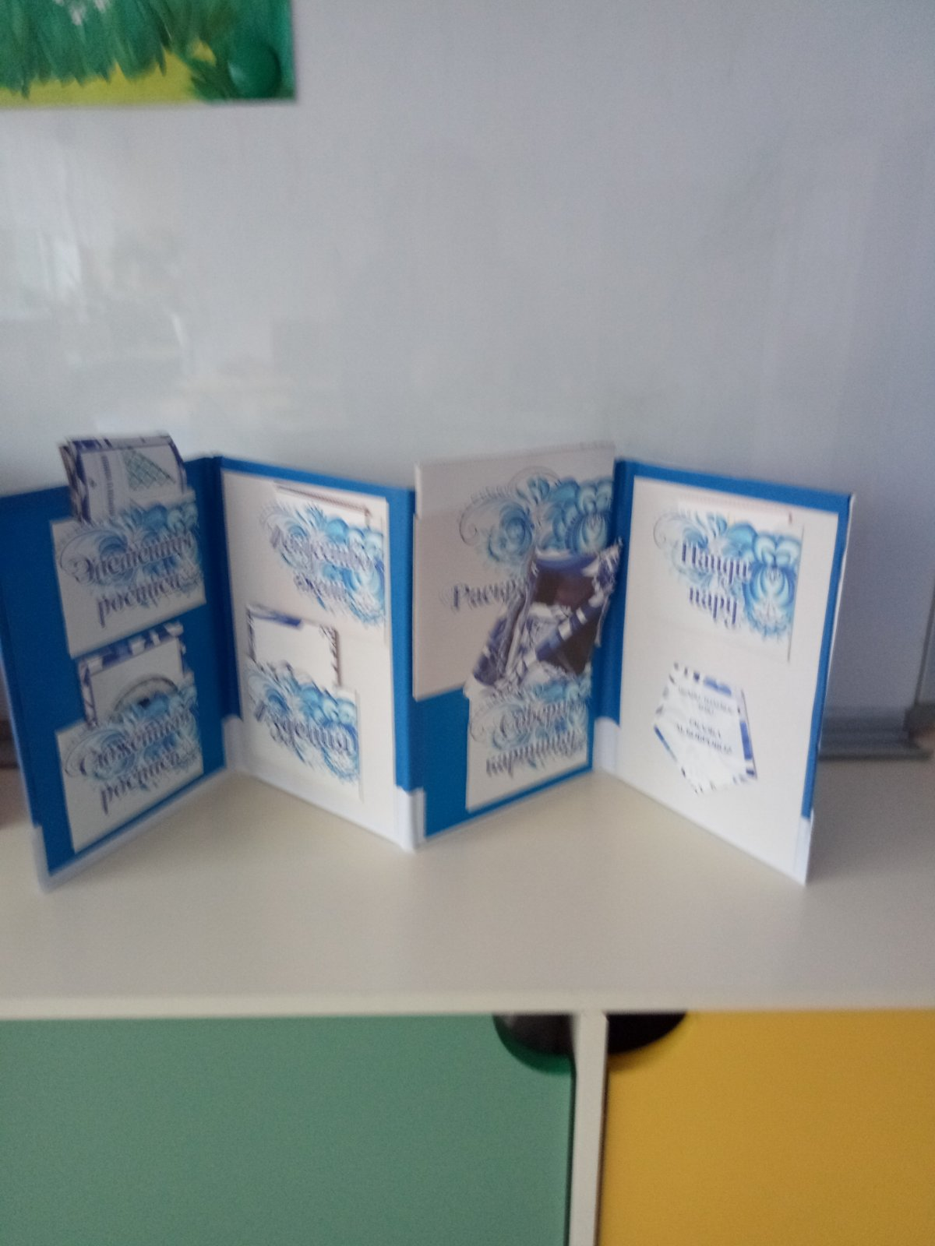
Тема для папки может быть совершенно любой. Как и ее сложность. Но на своем опыте я могу сказать, что лучше всего получаются лэпбуки на какие-то частные, а не на общие темы. Например, можно сделать общий лэпбук на тему «Изобразительное искусство". Но он получится очень обзорным - вряд ли вы сумеете полностью отразить эту многообразную тему в ограниченном объеме папки. У вас получится книжка с самыми общеизвестными фактами. Это хорошо подойдет для совсем маленьких детей, для которых и эти факты являются новыми. Но для детей постарше (а все-таки полноценное занятие с лэпбуками возможны где-то с возраста 5 лет) такой лэпбук будет нести мало пользы. А вот если взять какое-нибудь конкретный вид изобразительного искусства и в лэпбуке дать подробную информацию о нем - то это будет гораздо продуктивнее.

Slide 11
План
После того, как вы избрали тему, вам надо взять бумагу и ручку и написать план. Ведь лэпбук - это не просто книжка с картинками. Это учебное пособие. Поэтому вам надо продумать, что он должен включать в себя, чтобы полностью раскрыть тему. А для этого нужен план того, что вы хотите в этой папке рассказать. Например, вот мой план для лэпбука «Гжель»: 1. Познакомить детей с искусством «гжель»
2. Книжка-малышка «Нежно-голубое чудо»
3. Познакомить детей с элементами росписи.
4. Познакомить детей с сюжетной росписью.
5. Познакомить детей с изделиями с гжельской росписью.
6. Д/И собери картинку, найди пару.
7. Раскраски.

Slide 12
Макет
Следующий этап самый интересный :) Теперь надо придумать, как в лэпбуке будет представлен каждый из пунктов плана. То есть нарисовать макет. Здесь нет границ для фантазии: формы представления могут быть любые. От самого простого - текстового, до игр и развивающих заданий. И все это разместить на разных элементах: в кармашках, блокнотиках, мини-книжках, книжках-гармошках, вращающихся кругах, конвертиках разных форм, карточках, разворачивающихся страничках и т.д. и т.п. Потом все это я рисую на черновике: листе А4, сложенном в виде лэпбука. Так будет потом легче понять, как расположить все элементы.

Slide 13
Элементы для лэпбука
Я здесь привожу фото элементов лэпбука, которые использую сама, по разному комбинируя их в разных папках.

Slide 14
Что нужно, чтобы сделать лэпбук? Для создания лэпбука вам понадобятся такие материалы:
Гофрокартон (мне он нравится больше из-за своей плотности). Потолочная плитка (без рисунка,гладкая). Картонная папка-основа. Ее можно купить готовую (кое-где она продается), а можно сделать своими руками. Обычная бумага. Я люблю использовать в своих лэпбуках цветную пленку, но и просто белые листы, цветной картон.
Ножницы.
Клей-карандаш для бумаги (я его люблю больше, чем ПВА).Клей для потолочной плитки.
Степлер.
Скотч.
Вырезаем детали, приклеиваем все на свои места. А после этого начинаем занятия с ребенком.

